Slide 1
JAVA

Slide 2
MÉTODOS em JAVA:
Um método em Java é equivalente a uma função, sub-rotina ou procedimento em outras linguagens de programação.
Não existe em Java o conceito de métodos globais. Todos os métodos devem sempre ser definidos dentro de uma classe.
Nome de Métodos:
O nome de um método deve começar com uma letra (a-z ou A-Z) e os caracteres subsequentes podem incluir os dígitos de 0 a 9.
Convenção:
* Use verbos para nome de métodos.
* Faça a primeira letra do nome minúscula com cada letra inicial interna maiúscula.
Por exemplo : calcularMedia(), cadastrarAluno().

Slide 3
import javax.swing.JOptionPane;
public class Exemplo1 {
// exemplo de um metodo (antes void main)
public static void Teste1() {
JOptionPane.showMessageDialog(null, "Teste 1");
}
public static void main(String[] args) {
Teste1();
Teste2();
System.exit(0);
}
// exemplo de um metodo (depois void main)
public static void Teste2() {
JOptionPane.showMessageDialog(null, "Teste 2");
}
}
MÉTODOS em JAVA:
São programas (class) executados dentro do programa principal.
Não tem ordem definida, podem vir antes ou depois da void main.

Slide 4
import javax.swing.JOptionPane;
public class Exemplo2 {
// exemplo de um metodo externo (em outro programa)
public static void main(String[] args) {
Exemplo3.Teste3();
System.exit(0);
}
}
METODOS:
Podem também ser externos (em outros programas).
import javax.swing.JOptionPane;
public class Exemplo3 {
public static void Teste3() {
JOptionPane.showMessageDialog(null, "Teste 3");
}
}

Slide 5
Exemplo1 - Construir um programa em JAVA que contenha um método, que leia e mostre nome e idade de uma pessoa:
import javax.swing.JOptionPane;
public class teste {
public static void main(String[] args) {
Cadastro();
System.exit(0);
}
public static void Cadastro() {
String nome;
int idade;
nome = JOptionPane.showInputDialog("Nome: ");
idade = Integer.parseInt(JOptionPane.showInputDialog("Idade:"));
JOptionPane.showMessageDialog(null, "Nome :" + nome +
"\nIdade " + idade);
}
}
Chamada do método
Método de cadastro

Slide 6
Exercicio1 - Construir um programa em JAVA que contenha um método, que leia nome e idade de uma pessoa e verifique se é Maior ou Menor de Idade:
Exercicio2 - Construir um programa em JAVA que contenha um método, que leia nome e idade de um atleta e verifique em qual categoria ele pertence:
Idade Classificação
0..10 escreva (‘categoria Infantil’);
11..17 escreva (‘categoria Juvenil’);
18..30 escreva (‘categoria Adulto’);

Slide 7
package exercicios;
import javax.swing.JOptionPane;
public class exercicio01 {
public static void main(String[] args) {
verificarIdade();
System.exit(0);
}
public static void verificarIdade() {
String nome;
int idade;
nome = JOptionPane.showInputDialog("Nome: ");
idade = Integer.parseInt(JOptionPane.showInputDialog("Idade:"));
if (idade >= 18)
{
JOptionPane.showMessageDialog(null, "Nome :"+nome+" Maior de Idade"); }
else
{
JOptionPane.showMessageDialog(null, "Nome :"+nome+" Menor de Idade"); }
}
}

Slide 8
package exercicios;
import javax.swing.JOptionPane;
public class exercicio02 {
public static void main(String[] args) {
verificarAtleta();
System.exit(0);
}
public static void verificarAtleta() {
String nome;
int idade;
nome = JOptionPane.showInputDialog("Nome: ");
idade = Integer.parseInt(JOptionPane.showInputDialog("Idade:"));
if ((idade >= 0) && (idade <= 10))
{
JOptionPane.showMessageDialog(null, "Nome :"+nome+" Categoria infantil"); }
if ((idade >= 11) && (idade <= 17))
{
JOptionPane.showMessageDialog(null, "Nome :"+nome+" Categoria Juvenil"); }
if (idade >= 18)
{
JOptionPane.showMessageDialog(null, "Nome :"+nome+" Categoria Juvenil"); }
}
}

Slide 9
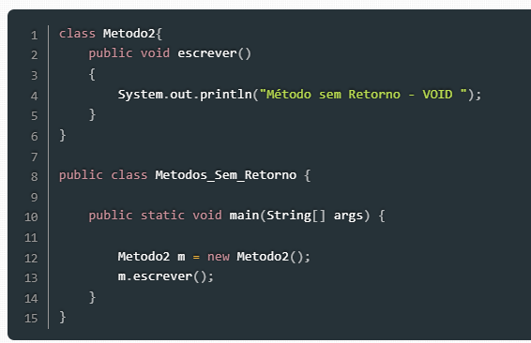
Métodos sem retorno em Java
Esse tipo de método executa apenas o código que tem dentro dele, não retornando nenhum resultado, sendo identificados com a palavra-chave void.

Slide 10
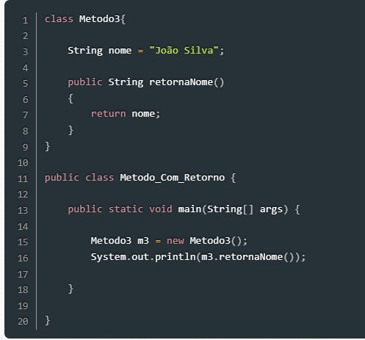
Métodos COM retorno em Java
Esses métodos que não possuem a palavra-chave void incorporada na declaração, mas sim um tipo de dados, apresentam em seu corpo a palavra reservada return, que informa que o método terá que retornar o mesmo tipo de dados com o qual foi declarado.

Slide 11
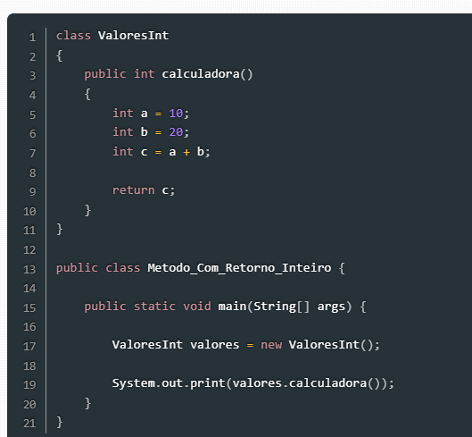
Métodos COM retorno

Slide 12
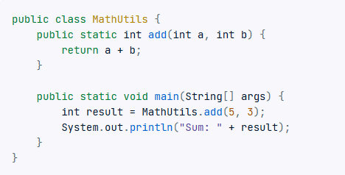
Métodos COM envio e retorno valores

Slide 13
Exercicio3 - Construir um programa em JAVA que contenha um método, que leia nome, peso e altura de uma pessoa. Após calcule e mostre o seu IMC, de acordo com a fórmula: IMC = peso / (altura * altura)
Exercicio4 - Construir um programa em JAVA que contenha um método, que leia nome e média final de um aluno e verifique sua situação:
Média < 5 – Situação Reprovado
Média entre 5 e 7 – Situação Recuperação
Média >= 7 – Situação Aprovado

Slide 14
package aula5;
import javax.swing.JOptionPane;
public class exercicio3 {
public static void main(String[] args) {
verificarIMC();
System.exit(0);
}
public static void verificarIMC() {
String nome;
double peso, altura;
nome = JOptionPane.showInputDialog("Nome : ");
peso = Double.parseDouble(JOptionPane.showInputDialog("Peso :"));
altura = Double.parseDouble(JOptionPane.showInputDialog("Altura :"));
double valorIMC = peso / (altura * altura);
JOptionPane.showMessageDialog(null, "Nome : " + nome + " IMC : "+valorIMC);
}
}

Slide 16
Exercicio5 - Construir um programa em JAVA que contenha um método, que leia nome e estado civil de uma pessoa e verificar a classificação:
Sigla Estado Civil
S Solteiro
C Casado
V Viúvo
D Divorciado
Exercicio6 - Construir um programa em JAVA que contenha um método, que leia dois valores e escolha a operação matemática desejada (adição, subtração, multiplicação e divisão). Ao final exibir o resultado.
Exemplo: valor1 = 2
valor2 = 3
operação = adição
resultado = 5

Slide 17
Exercicio7 - Construir um programa em JAVA que contenha um método, que leia os dados de 50 funcionários. A partir dos dados de entrada: nome e salário, verificar o total de funcionários:
Total que recebem até R$ 3.000
Total que recebe entre R$ 3000 e R$ 5000
Total que recebem mais que R$ 5000
Exercicio8 - Construir um programa em JAVA que contenha um método, que leia os dados de 300 alunos. A partir dos dados de entrada nome e formação dos alunos verificar o total de alunos em cada formação:
Ensino Fundamental
Ensino Médio
Ensino Técnico

Slide 18
Exercicio9 - Construir um programa em JAVA que contenha um método, que leia os dados 100 alunos de uma Universidade: nome, idade e sexo. Após verifique a quantidade de alunos por:
Total de alunos maior e menor de idade (18 anos)
Total de alunos por sexo (masculino e feminino)
Exercicio10 - Construir um programa em JAVA que contenha um método, que leia os dados 100 funcionários de uma empresa: nome, cargo e salário. Após verifique o total dos salários por cargo:
Analista de Sistemas
Programador
Técnico
Exibir ao final a soma de todos os salários da empresa

Slide 19
Exercicio11 - Construir um programa em JAVA que contenha dois métodos. O primeiro método que cadastre e mostre os dados dos professores de uma escola: nome e formação. O segundo método que cadastre e mostre os dados das disciplinas: nome e quantidade de aulas.
Exercicio12 - Construir um programa em JAVA que contenha dois métodos. O primeiro método que cadastre e mostre os dados dos setores de uma empresa: nome do setor, gerente e telefone. O segundo método que cadastre e mostre os dados dos funcionários: nome, cargo e salário.
Exercicio13 - Construir um programa em JAVA que contenha três métodos. O primeiro método que cadastre e mostre os dados dos cursos de uma escola: nome do curso e período. O segundo método que cadastre e mostre os dados dos coordenadores: nome, e salário. O terceiro método que cadastre e mostre os dados dos alunos: nome, idade e sexo.

Slide 20
Exercicio14 - Construir um programa em JAVA que contenha um método que leia os dados 50 alunos de uma Escola: nome, curso e período. Após verifique a quantidade de alunos por:
Total de alunos por período (Matutino, Vespertino e Noturno)
Total de alunos por curso (Administração, Design, Mecânica e Informática)
Exercicio15 - Construir um programa em JAVA que contenha um método, que leia os dados 300 funcionários de uma empresa: nome, setor e salário. Após verifique o total de funcionários:
Total de funcionarios por setor (Vendas, Compras, Produção e Financeiro)
Maior e Menor salário cadastrado
Exibir ao final a soma de todos os salários da empresa

Slide 21
Exercicio16 - Construir um programa em JAVA que leia nome e salario de um funcionário. Após, passar parâmetros para um método, que receba e calcule o novo salário, de acordo com a tabela:
* Salário inferior a R$ 2000 – conceder 10% aumento
* Salário entre R$ 2000 e R$ 4000– conceder 8% aumento
* Salário superior a R$ 4000 – conceder 5% aumento
Exercicio17 - Construir um programa em JAVA que leia nome, setor e salario de um funcionário. Após, passar parâmetros para um método, que receba e calcule o novo salário, de acordo com a tabela:
* Setor Financeiro – conceder 5% aumento
* Setor Vendas – conceder 10% aumento
* Setor Produção – conceder 15% aumento

